Slide 1

CHÀO MỪNG CÁC EM
CÙNG ĐẾN VỚI TIẾT HỌC HÔM NAY!

Slide 2




KHỞI ĐỘNG
Cả lớp cùng nhau hát múa

Slide 3
Thứ hai ngày 7 tháng 3 năm 2022
Toán
Bài 82: Mét (Tiết 1)

Slide 4






NỘI DUNG BÀI HỌC
1. Giới thiệu đơn vị mét
2. Luyện tập
4. Vận dụng
5. Củng cố kiến thức

Slide 5
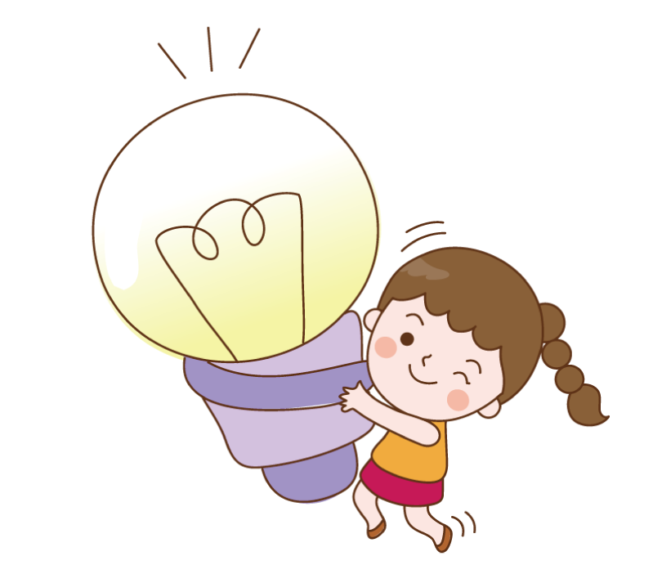
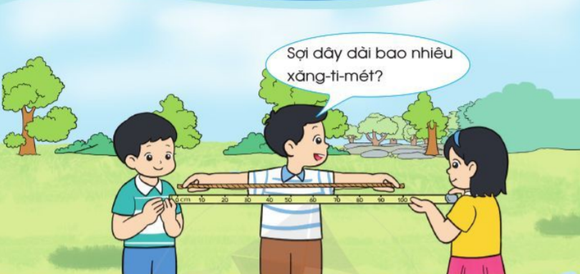

1. Giới thiệu đơn vị mét
Nhận biết vấn đề

Slide 6

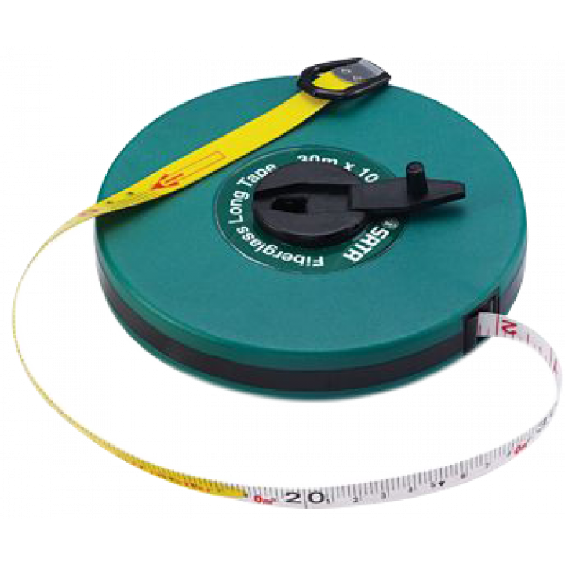

1. Giới thiệu đơn vị mét
Thực hiện theo nhóm
Dùng thước đo để nhận biết thước mét có độ dài 100 cm hay 10 dm.
Nhận xét: 1 m = 100 cm, 1m= 10 dm

Slide 7



1. Giới thiệu đơn vị mét
Mét là một đơn vị đo độ dài, viết tắt là m
1 m = 100 cm 1m= 10 dm

Slide 8

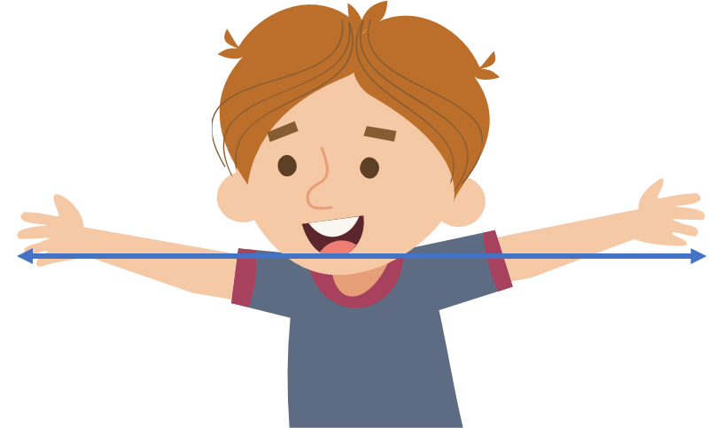



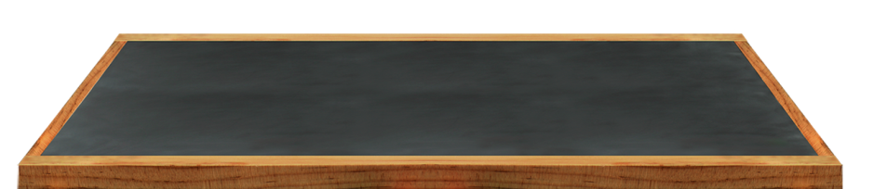

1. Giới thiệu đơn vị mét
Thực hiện theo nhóm
Cùng nhau dùng thước mét đo sải tay xem sải tay của mỗi bạn trong nhóm dài hơn, ngắn hơn hay bằng 1 m.

Slide 9




LUYỆN TẬP

Slide 10


Bài 1. Hoạt động cá nhân
a. Kể tên một số đồ vật dài hơn 1m
Bảng, bàn học, cây phượng, ...
b. Kể tên một số đồ vật ngắn hơn 1 m
Bút, tẩy, thước 20 cm, vở, sách,...

Slide 11


Bài 2.
a) Tính
7 m + 3 m
= 10 m
2 m x 4
= 8 m
15 m - 9 m
= 6 m
20 m : 5
= 4 m

Slide 12
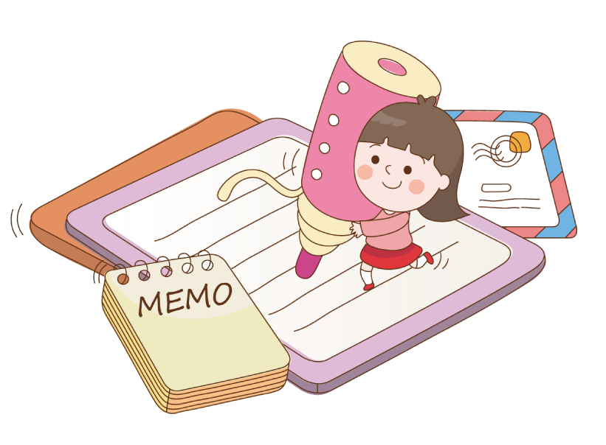
Bài 2.
b) Số?
100
1 m =
?
cm
200
?
1
2 m =
cm
100 cm =
?
m
2
?
?
?
2 m =
20
20 dm =
m
1 m =
10
dm
dm

Slide 13
Thứ ba ngày 8 tháng 3 năm 2022
Toán
Bài 82: Mét (Tiết 2)

Slide 14


Bài 3
Cuộn dây điện thứ nhất dài 36 m, cuộn dây điện thứ hai ngắn hơn cuộn dây thứ nhất 9 m. Hỏi cuộn dây điện thứ hai dài bao nhiêu mét?
Bài giải
Cuộn dây điện thứ hai dài số mét là:
36 – 9 = 27 (m)
Đáp số: 27 (m)

Slide 15



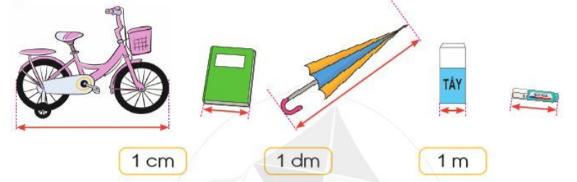
Bài 4
a) Chọn số đo độ dài thích hợp với mỗi đồ vật sau
1 cm: tẩy
1 dm: bút xóa, vở
1 m: xe đạp, ô

Slide 16


Bài 4
b) Chọn số đo thích hợp:
Tháp Rùa ở hồ Hoàn Kiếm cao khoảng:
Cột cờ Hà Nội cao khoảng
9 cm
9 dm
9 m
33 cm
33 dm
33 m

Slide 17

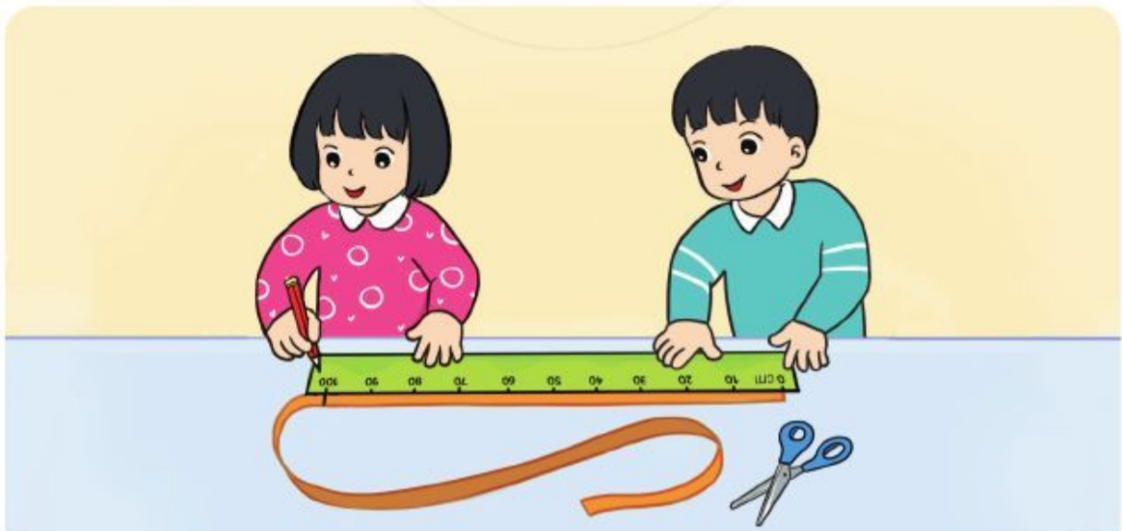

VẬN DỤNG
Bài 5. Thực hành: Đo rồi cắt sợ dây có độ dài 1 m, 2 m

Slide 18
Củng cố kiến thức

Slide 19




1m = …?...dm
A. 1m = 100 dm
B. 1m = 10 dm
Chúc mừng
Chúc mừng
ĐỘI A
ĐỘI B

Slide 20

1m = ..?..cm
A. 1m = 100cm
B. 1m = 10cm

Slide 21
100 cm = …?...m
A. 100 cm = 10m
B. 100cm = 1m

Slide 22

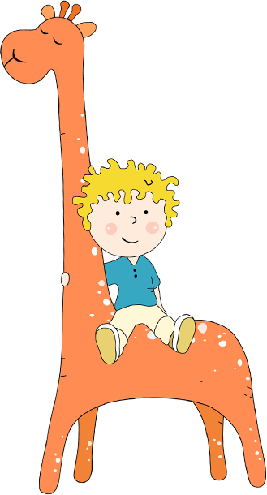
HƯỚNG DẪN VỀ NHÀ
  Ôn tập bài đã học
  Làm bài tập trong SBT
  Chuẩn bị bài mới

Slide 23

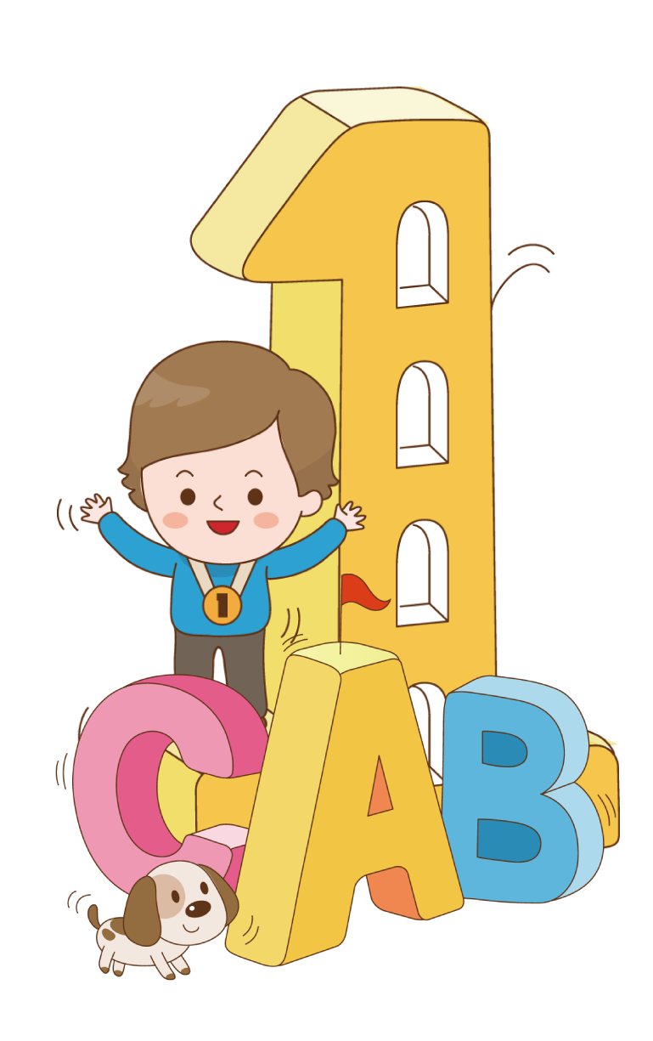

CẢM ƠN CÁC EM ĐÃ LẮNG NGHE BÀI GIẢNG!

